Slide 1
INF1761 – Computação Gráfica TRABALHO 2 – Iluminação - Phong
Marcelo paulon

Slide 2
Informações Iniciais
Linguagem: C++
Bibliotecas utilizadas: IUP, GLEW, Dirent
Modelo de Iluminação: Phong
Iluminação por vértice ou por fragmento
1 ou 2 fontes luminosas (na câmera e próxima a câmera)
Materiais¹: plástico preto, marfim preto, bronze
Posição da câmera pode ser controlada a partir das teclas A,W,S,D,R,F

Slide 3
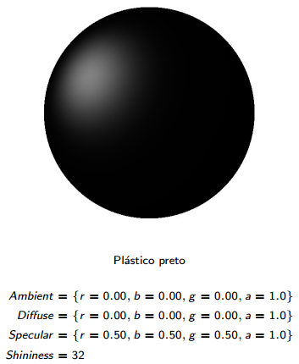
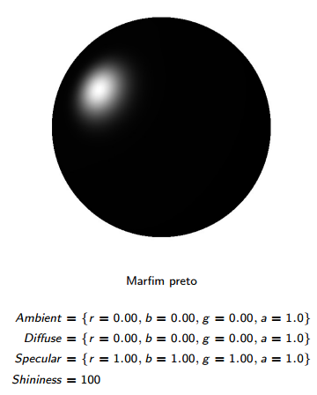
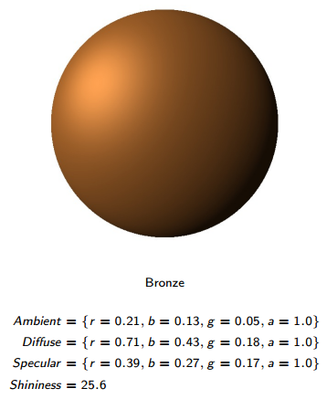
Materiais
¹ http://webserver2.tecgraf.puc-rio.br/~celes/docs/inf1339/iluminacao.pdf

Slide 4
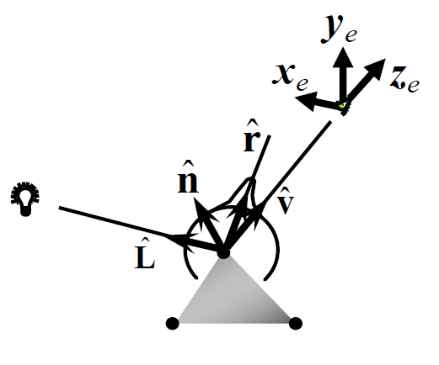
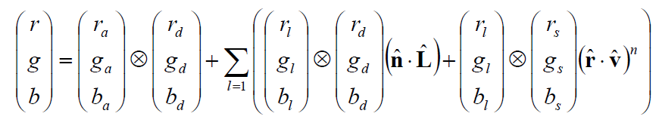
Modelo

Slide 5
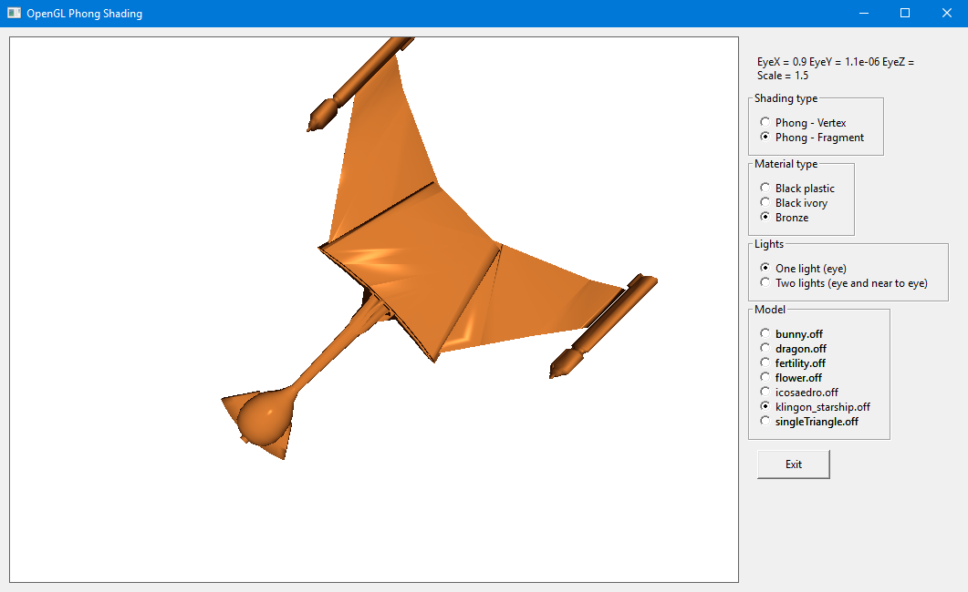
Interface

Slide 6
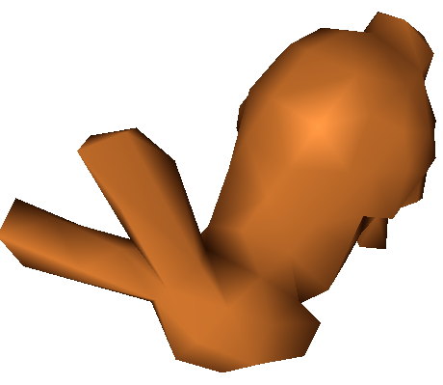
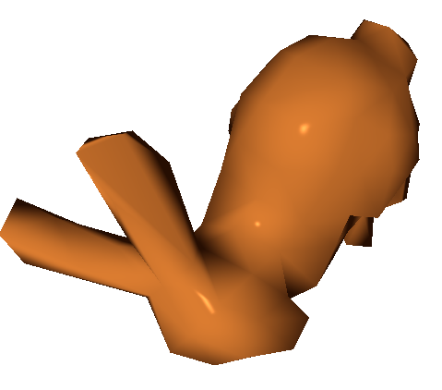
Diferença – Vértice / Fragmento 1 luz - bronze

Slide 7
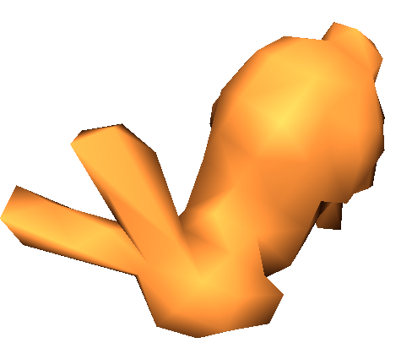
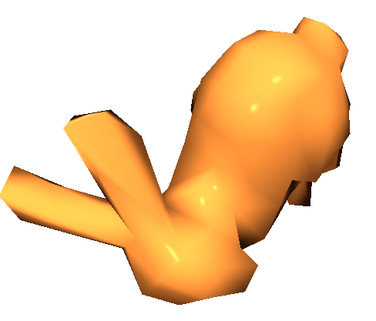
Diferença – Vértice / Fragmento 2 luzes - bronze

Slide 8
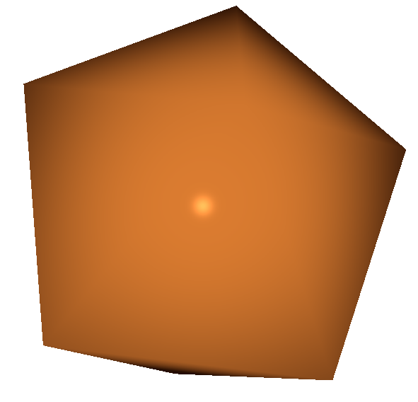
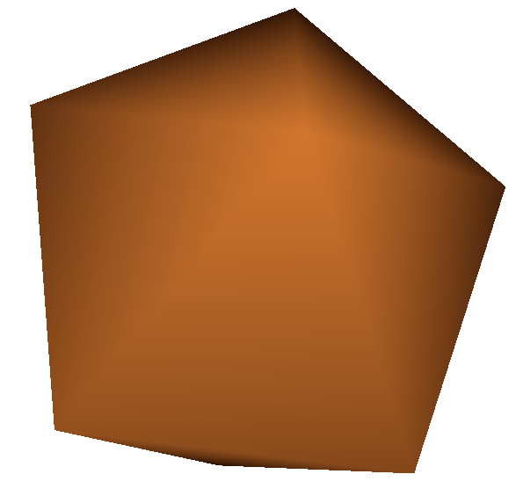
Diferença – Vértice / Fragmento 1 luz - bronze

Slide 9


Diferença – Vértice / Fragmento 2 luzes - bronze

Slide 10
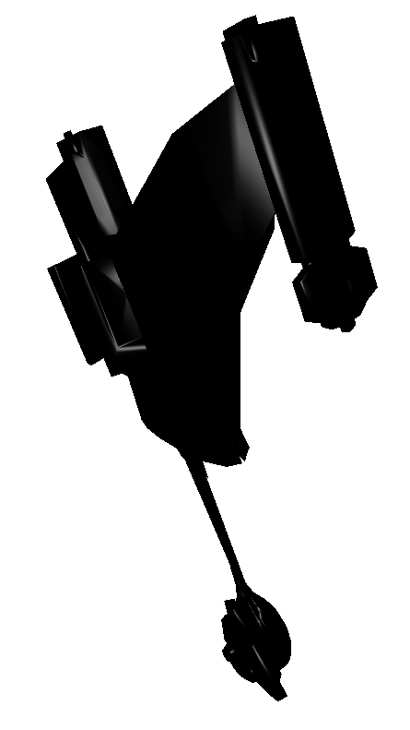

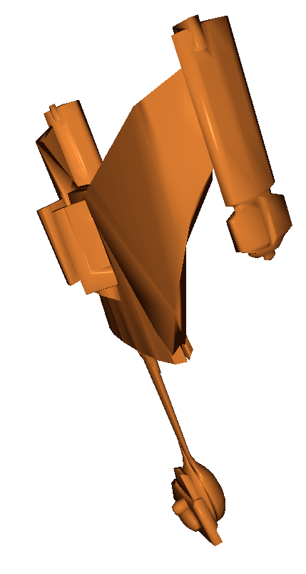
Comparação – Materiais 1 luz – Iluminação por Fragmento
Plástico Preto Marfim Preto Bronze

